Slide 1

Q bit
최승주
https://youtu.be/-piWWfZrm_A
Crypto Craft Lab

Slide 2
목차
양자 관련 배경 지식
Q 비트
1) 벡터 2) 파동 함수 3) 원자 및 전자 그리고 전기
4) 자기장
Notes:
1. 배경 지식: 결론적으로 전자레인지의 원리를 이해하는가, 이해를 한다면 넘어가도 좋을 목차

Slide 3
1. 양자 관련 배경 지식

Slide 4
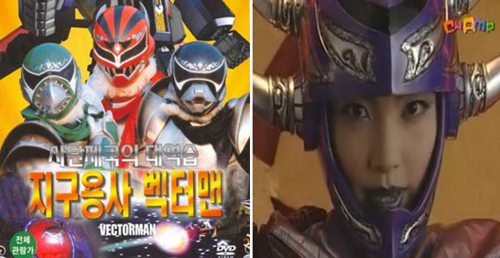
양자 관련 배경 지식
문송
벡터
속력: 시속 100Km로 달리고 있다 - 크기
속도: 시속 100Km로 동쪽으로 달리고 있다 - 크기 + 방향
크기 ➔ 스칼라 크기 + 방향 ➔ 벡터
주인공들을 지칭하는 '벡터맨'은 'Vector Man'으로 물리학에서 언급되는 그 벡터이다. 고교 이과수학 교과목 중 하나인 기하와 벡터의 그 벡터이기도 하다. 이름의 뜻은 운명처럼 불특정한 무언가를 바꿀 수 있는 자들.

Slide 5
양자 관련 배경 지식
문송
벡터
속력: 시속 100Km로 달리고 있다 - 크기
속도: 시속 100Km로 동쪽으로 달리고 있다 - 크기 + 방향
크기 ➔ 스칼라 크기 + 방향 ➔ 벡터
길이: 크기
방향
A
B
AB
AB
방향
크기
절대값

Slide 6
양자 관련 배경 지식
문송
벡터
속력: 시속 100Km로 달리고 있다 - 크기
속도: 시속 100Km로 동쪽으로 달리고 있다 - 크기 + 방향
크기 ➔ 스칼라 크기 + 방향 ➔ 벡터
시점
종점
길이: 크기
방향
A
B
AB
AB
= 1 ⬅ 단위 벡터
크기가 1인 벡터
방향을 나타내는데 사용
방향
크기
절대값

Slide 7
양자 관련 배경 지식
문송
벡터
속력: 시속 100Km로 달리고 있다 - 크기
속도: 시속 100Km로 동쪽으로 달리고 있다 - 크기 + 방향
크기 ➔ 스칼라 크기 + 방향 ➔ 벡터
시점
종점
길이: 크기
방향
A
B
AB
AB
= 1 ⬅ 단위 벡터
크기가 1인 벡터
방향을 나타내는데 사용
AA
⬅ 영벡터 (방향 고려 X)
방향
크기
절대값
방향

Slide 8
양자 관련 배경 지식
문송
벡터
두 벡터가 서로 같을 조건 크기와 방향이 동일 (위치에 상관 없다)
동일한 벡터이다
A
F
AO = OD = BC = FE
O
B
E
OA = - OD 서로 반대
a = - d 간단한 표기 방법
C
D

Slide 9
양자 관련 배경 지식
파동 함수
파동의 상태를 표현
Y(x,t)
어떤 시간 t에서
원점으로부터 어떤 거리 x에 있는 변위 변위: 물체가 위치를 바꾸는 일
그 크기와 방향을 나타내는 양
파동 함수만으로는 물리적인 의미를 갖지 못한다.
특정 위치에서 어떤 순간에 물체를 발견할 확률

Slide 10
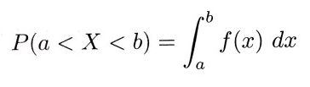
양자 관련 배경 지식
파동 함수
양자역학적 관점
입자가 특정 위치에 존재할 확률 밀도 함수
확률 밀도 함수: 확률 변수의 분포를 나타내는 함수
확률 밀도 함수 f(x)와 구간 [a, b]에 대해서 확률 변수 X가 구간에 포함될 확률
f(x)
x
a
b

Slide 11
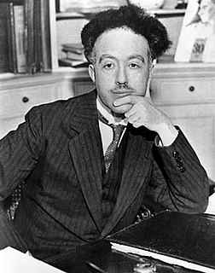
양자 관련 배경 지식
파동 함수
루이 드 브로이
모든 물체는 경우에 따라 물질파라는 파동처럼 행동할 수 있으며 이에 따른 파장과 진동수를 제시함

Slide 12
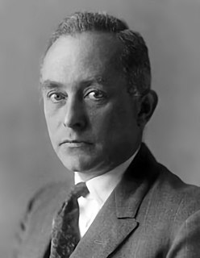
양자 관련 배경 지식
파동 함수
파동 함수란 무엇을 의미하는가? 양자 역학이라는 이론으로 발전 - 루디 드 브로이 1) 베르너 하이젠베르크 2) 에르빈 슈뢰딩거 3) 폴 디랙 4) 막스 보른
루이 드 브로이: 파동 함수의 진폭은 입자의 밀도
막스 보른: 파동 함수의 진폭의 절댓값을 입자가 해당 위치에 존재할 확률 밀도 - 많은 논란 후 막스 보른의 생각이 정당하다는 사실이 밝혀짐

Slide 13
양자 관련 배경 지식
파동 함수
인물
1) 베르너 하이젠베르크 불확정성 원리, 행렬역학, 양자역학의 발전에 절대적인 공헌
2) 에르빈 슈뢰딩거 슈뢰딩거 방정식(루디 드 브로이의 전자의 파동이론을 발전시킨 것), 슈뢰딩거의 고양이, 양자 역학에 기여
3) 폴 디랙 영국의 이론물리학자, 양자역학을 탄생시킨 사람 중 하나, 양자 상태 표현하는 브라-켓 표기법 개발
4) 막스 보른 슈뢰딩거의 연구를 기초로 물질파는 단순히 어떤 주어진 장소에서 입자가
존재할 확률일 뿐이다고 결론

Slide 14
양자 관련 배경 지식
파동 함수
루이 드 브로이 - 전자의 궤적을 안내하는 어떤 파동이 존재한다. - 전자가 핵 주위를 돌 때 그것이 따라가야 하는 길을 잡아주는 파동 - 파동은 전자의 질량과 속도에 의해 결정
슈뢰딩거 - 물리적 사건들은 근본적으로 파동 현상이다. - 파동 현상들이 따르는 법칙을 탐구 - |ψ²|은 전자의 전하 밀도 일정한 길이나 넓이, 또는 부피에 존재하는 전하의 총량 전하(Electric charge): 전자기장에 놓여질 때 힘을 경험하게 하는 물질의 물리적 특성 [양성자(Proton), 전자(Electron), 중성자(Neutron)]

Slide 15
양자 관련 배경 지식
파동 함수
막스 보른 - |ψ²|은 전하 밀도가 아닌 확률 밀도 단지 바로 그 위치에서 입자가 발견될 확률 밀도 - |ψ²|이 확률 밀도 함수라고 불리게 되었음 - 물리학에서 근본적인 차원에서 확률 개념을 도입하게 되었다.

Slide 16
양자 관련 배경 지식
파동 함수
확률 밀도에 대한 아인슈타인의 불만 “양자역학은 주목받을만 하지만 내 예감으로는 그것이 여전히 진실이 아닌 것 같다. 그 이론은 많은 성과를 내었지만, 과거의 비밀에 결코 더 가까이 접근한 것 같지는 않다. 어쨌든 나는 신은 주사위놀이를 하지 않는다고 확신한다.” - 1926 아인슈타인 “우리는 정 반대의 과학적 목표를 지향하고 있다. 당신은 주사위 놀이를 하는 신을 믿고있고, 나는 사물의 세계 안에 실제 대상으로서 존재하는 완벽한 법칙을 믿고 있다. 나는 그것을 포착하기 위해 대단히 노력하고 있다.” - 1948 아인슈타인
사물의 세계 안에 실제 대상으로서 존재하는 법칙을 찾기 위해 양자론과 일반상대성이론을 통합하려는 프로그램 수행 아직 보다 완전한 이론은 개발되지 않음

Slide 17
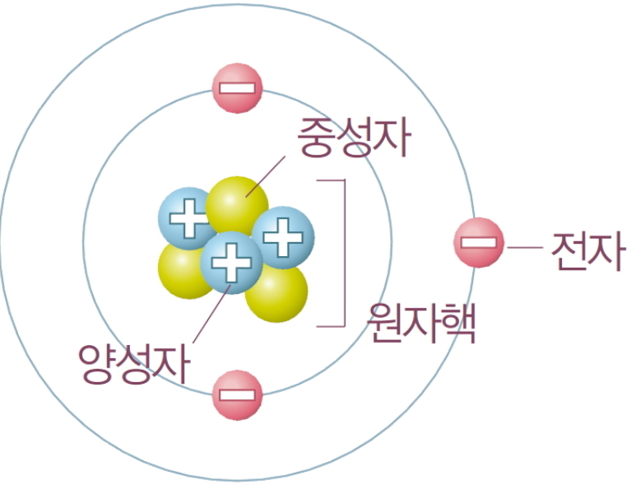
양자 관련 배경 지식
원자 및 전자 그리고 전기
원자 화학 반응을 통해 더 쪼갤 수 없는 단위
- 양성자(Proton) - 중성자(Neutron) - 전자(Electron)
원자핵

Slide 18
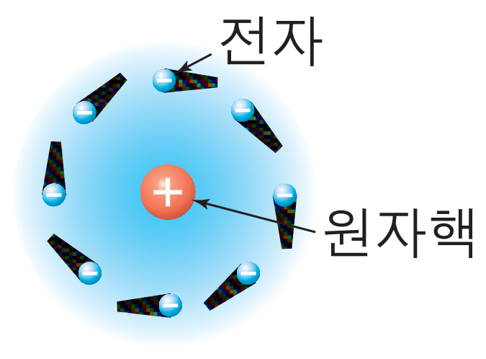
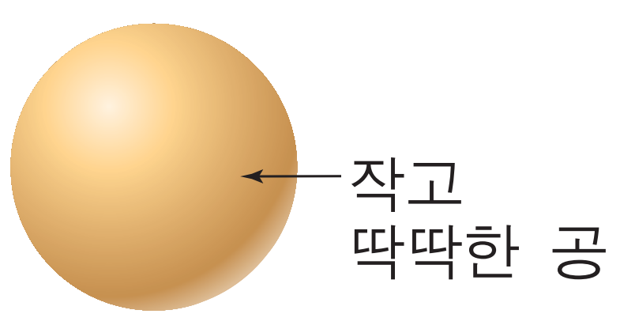
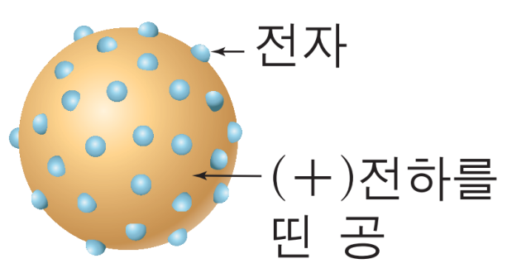
양자 관련 배경 지식
원자 및 전자 그리고 전기
원자 모형
돌턴(1803)의 원자 모형 화학의 기본 법칙 설명의 이론적 토대 수립
톰슨의 음극선 실험 결과
설명 불가능
톰슨(1897)의 원자 모형
원자의 전기적 성질을
일부 설명함 (+)전하 (–)전하
리더퍼드의 알파 입자 산란 실험 결과 설명 불가능
리더퍼드(1911)의 원자 모형 원자핵의 존재 및 원자핵의 성질과 원자가 대부분 빈 공간임을 밝힘 수소 선 스펙트럼 설명 불가능

Slide 19
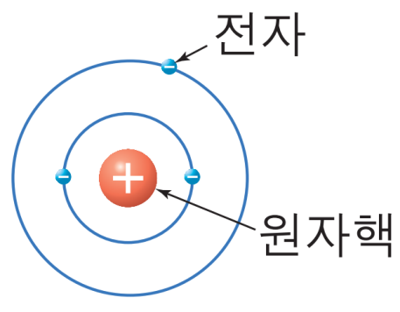
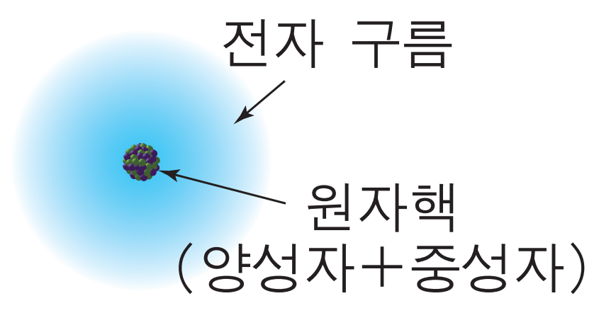
양자 관련 배경 지식
원자 및 전자 그리고 전기
원자 모형
보어(1913)의 원자 모형 수소 원자의 선 스펙트럼 설명 가능
2개 이상의 전자를
가지는 다전자 원자의
선 스펙트럼 설명 불가능
현대의 원자 모형
원자핵 주위에 전자가 발견될 확률만을 알 수 있으며,
확률 분포를 구름과 같은 모양으로 나타냄

Slide 20
양자 관련 배경 지식
원자 및 전자 그리고 전기
원자

Slide 21
양자 관련 배경 지식
원자 및 전자 그리고 전기
원자
양성자(Protons)
원자핵(nucleus)
중성자(neutrons)

Slide 22
양자 관련 배경 지식
원자 및 전자 그리고 전기
원자
전자(Electrons)
전기
Electricity

Slide 23
양자 관련 배경 지식
원자 및 전자 그리고 전기
원자
양성자의 수에 의해
원소가 결정

Slide 24
양자 관련 배경 지식
원자 및 전자 그리고 전기
원자
C
Carbon
6
양성자의 숫자는 같지만 다른 숫자의 중성자와 전자를 가질 수는 있다.

Slide 25
양자 관련 배경 지식
원자 및 전자 그리고 전기
전자
원자핵 보다 전자가 훨씬 가벼움
상대적으로 쉽게 이동을 한다.
전류(electric current)를 형성

Slide 26
양자 관련 배경 지식
원자 및 전자 그리고 전기
양성자는 원자핵의 +극을 담당
전자는 원자핵의 -극을 담당

Slide 27
양자 관련 배경 지식
원자 및 전자 그리고 전기
5
5
=
➔
0
중성 전기적 상태 neutral electrical condition 가장 에너지가 낮은 상태 net electric charge = 0
➔ ground state

Slide 28
양자 관련 배경 지식
원자 및 전자 그리고 전기
양성: 양성자 > 전자
음성: 양성자 < 전자

Slide 29
양자 관련 배경 지식
원자 및 전자 그리고 전기
+
0
-
positive ion
atom
negative ion

Slide 30
양자 관련 배경 지식
원자 및 전자 그리고 전기
50 32 18 8 2
K L M N O P Q

Slide 31
양자 관련 배경 지식
원자 및 전자 그리고 전기
5 2
4 2

Slide 32
양자 관련 배경 지식
원자 및 전자 그리고 전기
원자가 껍질(valence shell) 가장 바깥의 전자선
원자가 전자(valence electrons) 가장 바깥의 전자
가장 바깥의 껍질 전자가 다 찬 상태인 경우 원자가 가장 안정적이다.

Slide 33
양자 관련 배경 지식
원자 및 전자 그리고 전기
Ne
Neon
10
C
Carbon
6
절연체(insulator) 전자의 이동이 잘 일어나지 않는 물체
전도체(conductor) 전자 이동이 잘 일어나는 물체

Slide 34
양자 관련 배경 지식
원자 및 전자 그리고 전기
중성(neutral) 현상이 일어나는 대신
극간의 비대칭(charge imbalance) 발생
Ne
Neon
10
C
Carbon
+
6
-
절연체(insulator) 전자의 이동이 잘 일어나지 않는 물체
전도체(conductor) 전자 이동이 잘 일어나는 물체

Slide 35
양자 관련 배경 지식
원자 및 전자 그리고 전기
문이 중성 상태이어도 전자 이동이 일어남 - 구리는 매우 강한 전도체이기 때문 - valence electron이 1개
C
Carbon
Cu
Carbon
6
0
29
-
+
0
0
절연체(insulator) 전자의 이동이 잘 일어나지 않는 물체
전도체(conductor) 전자 이동이 잘 일어나는 물체

Slide 36
양자 관련 배경 지식
원자 및 전자 그리고 전기
charge imbalance
-
+
electric current

Slide 37
양자 관련 배경 지식
원자 및 전자 그리고 전기
+
-

Slide 38
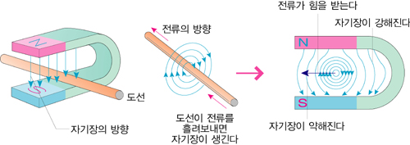
양자 관련 배경 지식
자기장
자기력을 매개하는 벡터장 - 전류와 자석에 의해 자기력이 미치는 공간 - 자기력은 전하의 속력에 영향은 줄 수 없고 오직 방향만 변경 가능
움직이는 전하, 즉 전류에 의하여 발생하는 장
양자역학 - 입자 고유의 회전도 전류와 같은 역할 가능

Slide 39
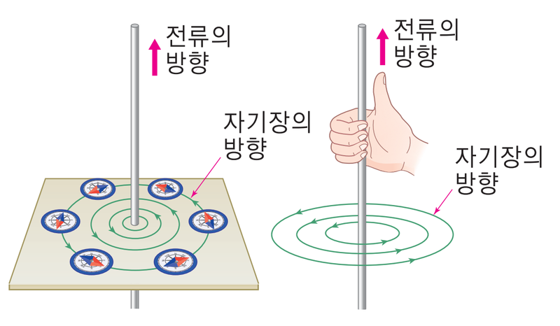
양자 관련 배경 지식
자기장
Notes:
[교과서 속 숨은 과학 찾기]전류와 자기장/YTN 사이언스 [https://www.youtube.com/watch?v=Nt9BsT7HkiA]

Slide 40
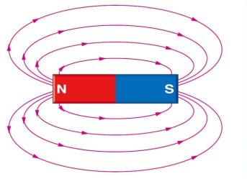
양자 관련 배경 지식
자기장

Slide 41
양자 관련 배경 지식
자기장
자기장의 형성 원리

Slide 42
양자 관련 배경 지식
자기장
자기장의 형성 원리
특수 상대성이론
현존하는 세상에서 길이와 시간은 절대적이지 않다.
움직이는 대상을 관측하는 자에 의해 상대적으로 측정 된다.
움직이는 대상은 관측자에 비해 시간이 상대적으로 느리게 흘러간다.
움직이는 대상은 관측자에 비해 길이가 상대적으로 짧게 측정된다.

Slide 43
양자 관련 배경 지식
자기장
자기장의 형성 원리
특수 상대성이론
상태: neutral
구리선 안의 양성자 수와 전자수가 동일
+

Slide 44
양자 관련 배경 지식
자기장
자기장의 형성 원리
특수 상대성이론
상태: neutral
전자의 이동이 있어도 양성자과 전자의 밀도는 동일하기에 상태는 중성 유지
+
영향을 끼치는 힘은 없다

Slide 45
양자 관련 배경 지식
자기장
자기장의 형성 원리
특수 상대성이론
이동하는 전자와 바깥의 양성자가 같은 속도로 이동
제 3자가 관찰하기에는 양성자와 전자의 밀도는 동일
+

Slide 46
양자 관련 배경 지식
자기장
자기장의 형성 원리
특수 상대성이론
바깥의 양성자의 입장에서는 구리선 안의 양성자가 좌측으로 이동
+

Slide 47
양자 관련 배경 지식
자기장
자기장의 형성 원리
특수 상대성이론
특수 상대성이론 - 선 안의 이동하는 양성자간의 거리는 상대적으로 짧게 측정 - 선 안의 전자와 바깥 양자는 속도가 같으므로 오히려 거리가 상대적으로 넓게 측정
+

Slide 48
양자 관련 배경 지식
자기장
자기장의 형성 원리
특수 상대성이론
상태: positive
선 안의 양성자 밀도가 증가
+

Slide 49
양자 관련 배경 지식
자기장
자기장의 형성 원리
변하지 않은 중성의 구리선 - 전하의 움직임의 유무에 따라 힘(자기장)이 형성이 됨
자기장이란 전기장을 다른 관점으로 바라본 것 전기현상 ➔ 스칼라 자기현상 ➔ 벡터

Slide 50
양자 관련 배경 지식
자기장
자기장의 형성 원리
자기장이란 전기장을 다른 관점으로 바라본 것
양성자의 입장: 전기장 선 안의 양성자의 상대적 길이 수축으로 인한 밀도 증가로 의해 밀려난 현상
제 3자의 입장: 자기장 중성인 선 안의 전자의 이동으로 인한 자기장에 의해 바깥 양성자가 밀려난 현상

Slide 51
양자 관련 배경 지식
자기장
자기장의 형성 원리
전자기장이란 특수 상대성이론의 적용
전자의 이동 속도는 빛에 비해 매우 느림 – 특수 상대성이론 적용 의문
- 선 안의 전자의 많은 숫자 & 전자간의 상호작용은 매우 강함
- 약간의 길이 수축만으로도 특수 상대성 이론을 적용 가능할 만큼의 힘이 발생

Slide 52
양자 관련 배경 지식
자기장
자기장의 형성 원리

Slide 53
양자 관련 배경 지식
자기(Magnetism)
물체의 자기 형성에 영향을 주는 요인
분자(particles)
원자
원자의 집합 - 결정체(crystal)
원자 집합의 집합 - 도메인(domain)

Slide 54
양자 관련 배경 지식
자기(Magnetism)
물체의 자기 형성에 영향을 주는 요인
- 분자(particles)
Mass Charge
Magnetic Dipole Moment (Tiny Magnet)
e⁻
^{q}
전하를 띄고 있는 분자는 조그만 자석과 같음
에너지를 갖고 있는 분자들이 왜 이런 자성의 힘을 갖게 되는지는 알 수 없음

Slide 55
양자 관련 배경 지식
자기(Magnetism)
물체의 자기 형성에 영향을 주는 요인
- 원자(atom)
결론: 전자 혹은 양성자는 작은 자석과 같다.
e⁻
e⁻
e⁻
e⁻

Slide 56
양자 관련 배경 지식
자기(Magnetism)
물체의 자기 형성에 영향을 주는 요인
- 원자(atom)
양성자(proton)
전자(electron)
- 양성자의 자성 < 전자의 자성(1000배 정도 차이)
- 양성자의 자성: 원자(양성자+전자)의 자성을 형성하는데 거의 영향이 없음

Slide 57
양자 관련 배경 지식
자기(Magnetism)
물체의 자기 형성에 영향을 주는 요인
- 원자(atom)
전자들의 움직임으로 인한 자기 생성(orbital magnetic field)의 힘은 미비함
꽉 찬 전자선의 전자들의 움직임(모든 방향으로 동일하게)이 서로의 자기를 상쇄함
짝지어진 전자들끼리 극이 상반되는 관계가 되어 자기를 상쇄함
e⁻
e⁻
e⁻
e⁻

Slide 58
양자 관련 배경 지식
자기(Magnetism)
물체의 자기 형성에 영향을 주는 요인
- 원자(atom)
절반만 찬 전자선의 전자의 자성은 같은 방향을 가리킴 – 원자가 자성을 형성하게 함
e⁻
e⁻

Slide 59
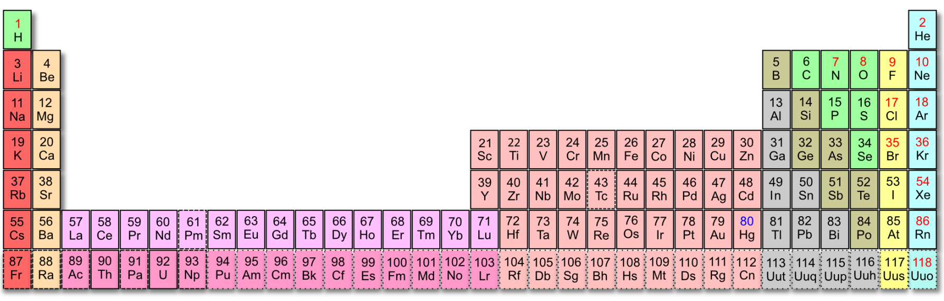
양자 관련 배경 지식
자기(Magnetism)
물체의 자기 형성에 영향을 주는 요인
- 원자(atom)
절반만 찬 전자선의 전자의 자성은 같은 방향을 가리킴 – 원자가 자성을 형성하게 함

Slide 60
양자 관련 배경 지식
자기(Magnetism)
물체의 자기 형성에 영향을 주는 요인
- 결정체(crystal)
원자가 자성을 띈다고 해서 물체가 자성을 띄는 것은 아님
원자가 모여 물체를 형성하는 경우 2가지로 구성 - 같은 극의 방향으로 형성 - 서로 다른 극의 방향으로 형성
e⁻
e⁻
e⁻
e⁻
e⁻
e⁻
e⁻
e⁻
강자성
(Ferromagnetic)
센자성
(anti-Ferromagnetic)

Slide 61
양자 관련 배경 지식
자기(Magnetism)
물체의 자기 형성에 영향을 주는 요인
- 도메인(domain)
물체가 강자성이어도 영역이 나뉘게 됨
철 같은 강한 강자성 물체도 영역의 자성의 방향이 다르면 물체의 자성이 약함
외부의 힘(자기장/압력 등등)으로 도메인의 자성 방향을 통일되게 유도 가능
e⁻
e⁻
e⁻
e⁻
e⁻
e⁻
e⁻
e⁻
e⁻
e⁻
e⁻
e⁻
e⁻
e⁻
e⁻
e⁻

Slide 62
양자 관련 배경 지식
자기장
자기 쌍극자(magnetic dipole) 자석과 같이 한쪽에 N극을 다른 한쪽에 S극의 성질을 나타내는 물질
자기 쌍극자 모멘트(magnetic dipole moment) 자기장에 물체를 넣었을 때 물체가 겪는 회전의 힘 – 방향성을 가지는 벡터의 양
N
S
나침반을 이용해 자성을 가지고 있는지 확인
일자 자석 안의 자기 모멘트가 자성을 띄게 만드는 것

Slide 63
양자 관련 배경 지식
자기장
자기 쌍극자 모멘트(magnetic dipole moment)
N
S
N
S
또 다른 쌍극이 형성되었음을 알 수 있음
계속해서 반으로 나누어도 계속해서 쌍극이 형성
자석 안의 어떠한 성질이 계속 자성을 갖도록 형성: 자기 모멘트

Slide 64
양자 관련 배경 지식
자기장
자기 쌍극자 모멘트(magnetic dipole moment)
물체(Matter)
N
자성(Magnetic Behavior)
S
자기 모멘트
(Magnetic Dipole Moment)
N
도메인(Domains)
S
자기
(Magnetism)
원자(Atoms)
N
S
영구
(Permanent)
유도
(Induced)
N
전자(Electrons)
S
- 전자의 회전(spin)이 자기 모멘트를 형성

Slide 65
양자 관련 배경 지식
회전(spin)
에너지(charge)를 갖고 회전하는 물체는 자기를 갖는다.
전자도 자기를 갖는다.
그러나 전자는 실제로 회전을 하는 것이 아니다.
회전을 하는 개념이 없지만 마치 에너지를 갖고 있는 물체가 회전을 하는 것과 같이 자기의 힘을 갖고 있다.
Spin이라는 단어는 이런 양자학적 개념을 다루기에는 정확한 표현은 아니다.
고전적인 축을 가지고 회전하는 것과는 다르지만 그런 효과가 나온다.
파동의 방향(벡터)와 유사한 개념으로 이해
Notes:
Magnetic Field of a Dipole [https://www.youtube.com/watch?v=GSLjmi2qIfM]
What is Quantum Mechanical Spin [https://www.youtube.com/watch?v=v1_-LsQLwkA]

Slide 66
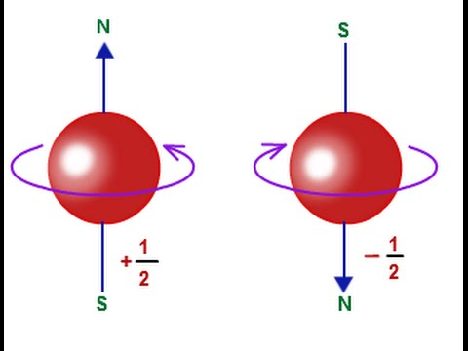
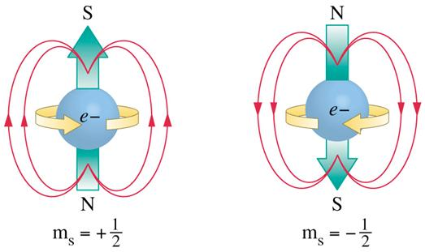
양자 관련 배경 지식
HELP
회전(spin)
Notes:
Magnetic Field of a Dipole [https://www.youtube.com/watch?v=GSLjmi2qIfM]
What is Quantum Mechanical Spin [https://www.youtube.com/watch?v=v1_-LsQLwkA]

Slide 67
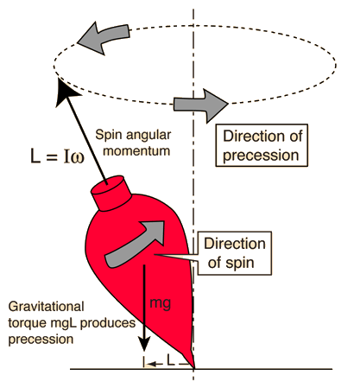
양자 관련 배경 지식
HELP
회전(Spin)
Notes:
Magnetic Field of a Dipole [https://www.youtube.com/watch?v=GSLjmi2qIfM]
What is Spin? | Quantum Mechanics [https://www.youtube.com/watch?v=cd2Ua9dKEl8]

Slide 68
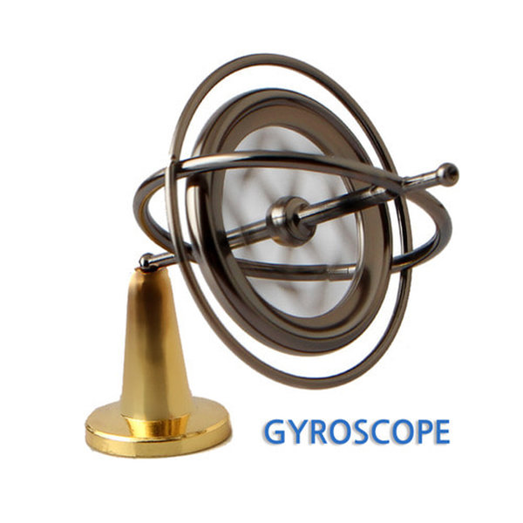
양자 관련 배경 지식
HELP
회전(Spin)
회전하는 물체는 자신의 현상을 유지하려 한다.
축의 회전 ➔ 전자의 내성 회전 성질
중력 ➔ 자기장
Notes:
Magnetic Field of a Dipole [https://www.youtube.com/watch?v=GSLjmi2qIfM]
What is Spin? | Quantum Mechanics [https://www.youtube.com/watch?v=cd2Ua9dKEl8]

Slide 69
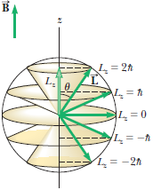
양자 관련 배경 지식
HELP
회전(Spin)
원자가 자기장에 놓여있을 때의 에너지
Notes:
Magnetic Field of a Dipole [https://www.youtube.com/watch?v=GSLjmi2qIfM]
What is Spin? | Quantum Mechanics [https://www.youtube.com/watch?v=cd2Ua9dKEl8]

Slide 70
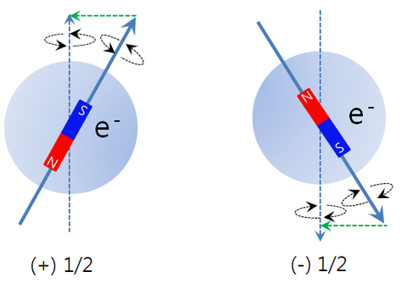
양자 관련 배경 지식
HELP
회전(Spin)
원자가 자기장에 놓여있을 때의 에너지
Notes:
Magnetic Field of a Dipole [https://www.youtube.com/watch?v=GSLjmi2qIfM]
What is Spin? | Quantum Mechanics [https://www.youtube.com/watch?v=cd2Ua9dKEl8]

Slide 71
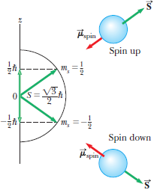
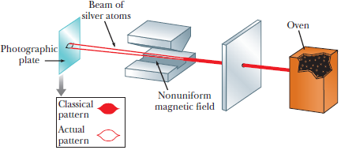
양자 관련 배경 지식
HELP
회전(Spin)
원자가 자기장에 놓여있을 때의 에너지
슈테른 – 게를라흐(Stern-Gerlach)
Notes:
Magnetic Field of a Dipole [https://www.youtube.com/watch?v=GSLjmi2qIfM]
What is Spin? | Quantum Mechanics [https://www.youtube.com/watch?v=cd2Ua9dKEl8]

Slide 72

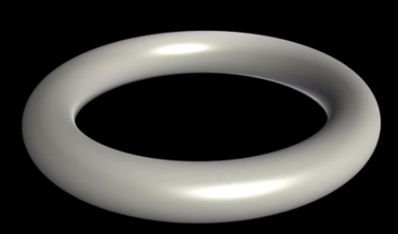
양자 관련 배경 지식
HELP
자기장
자기력 방향
전류
Notes:
Magnetic Field of a Dipole [https://www.youtube.com/watch?v=GSLjmi2qIfM]

Slide 73
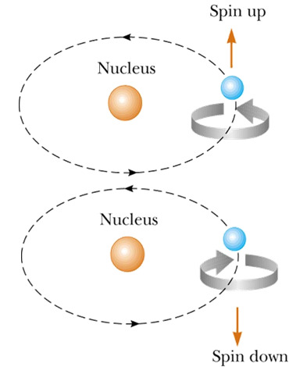
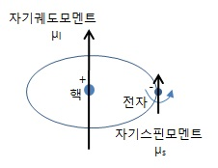
양자 관련 배경 지식
HELP
회전(Spin)

Slide 74
양자 관련 배경 지식
HELP
회전(spin)
결론
전자에는 궤도 각운동량 외에도 스핀 각운동량이 존재
스핀 각운동량은 전자 그 자체의 고유한 성질
전자의 특정한 운동에 따른 결과가 아님
전자가 자성을 갖는 현상을 스핀이라고 칭함
스핀을 갖는 전자를 자기장에 놓으면 자기장의 방향으로 회전 에너지가 0인 상태 – spin down 반대의 방향으로 돌리기 위해 힘을 가하면 에너지가 가장 높은 상태 – spin up
Notes:
네이버 [https://m.blog.naver.com/bjgim21/130164713451]

Slide 75
2. Q 비트

Slide 76
Q 비트
양자 컴퓨터
단위
고전 컴퓨터: bit (binary + digit)
0 & 1
0 1 1 0 0 0 1 1
1 0 0 1 1 1 0 0
논리 게이트

Slide 77
Q 비트
양자 컴퓨터
단위
양자 컴퓨터: Qubit (quantum + bit)
- 양자 컴퓨터의 기본 상태는 0과 1로 존재
- 양자 컴퓨터가 동작하는 과정에
무한의 Superposition의 형태를 취할 수 있음
∞
0
1

Slide 78
Q 비트
양자 컴퓨터
단위
양자 컴퓨터: Qubit (quantum + bit)
- 양자 컴퓨터가 동작하는 과정에
무한의 Superposition의 형태를 취할 수 있음
- 0과 1의 중간의 상태
∞
0
1
Qubit이 superposition에 있을 시
- 0이 될 가능성과 1이 될 가능성 (확률)을 가지고 있음

Slide 79
Q 비트
양자 컴퓨터
단위
양자 컴퓨터: Qubit
Superposition의 Qubit을 관찰할 시 0 또는 1의 상태로 결정 되어버림
관찰 전까지는 확률의 상태로 1도 될 수 있고 0도 될 수 있는 상태

Slide 80
Q 비트
양자 컴퓨터
단위
양자 컴퓨터: Qubit - Superposition
- Superposition의 Qubit을 관찰할 시 0 또는 1의 상태로 결정 되어버림
슈뢰딩거의 고양이

Slide 81
Q 비트
양자 컴퓨터
단위
양자 컴퓨터: Qubit - Superposition
슈뢰딩거의 고양이
상자를 열기 전
- 고양이가 죽어있을 수도 살아있을 수도 있는 Superposition의 상태
상자를 열어본 후
- 고양이의 생사 유무 결정 ➔ 죽어있는 상태 or 살아있는 상태 – 동시에 같은 상태는 불가능

Slide 82
Q 비트
양자 컴퓨터
단위
양자 컴퓨터: Qubit - 수 많은 슈뢰딩거 고양이의 집합 - 실제로는 전자와 같은 입자를 활용
Notes:
How Does a Quantum Computer Work? [https://www.youtube.com/watch?v=g_IaVepNDT4]

Slide 83
Q 비트
양자 컴퓨터
단위
양자 컴퓨터: Qubit
회전(spin)
자기를 갖고 있는 전자가 자기장에 방향으로 맞춰지는 현상: Spin Down
Spin Down 형태에서 힘을 줘서 반대의 방향으로 맞추는 현상: Spin up
Notes:
How Does a Quantum Computer Work? [https://www.youtube.com/watch?v=g_IaVepNDT4]

Slide 84
Q 비트
양자 컴퓨터
단위
양자 컴퓨터: Qubit
1 | > 0.64%
0 | > 0.36%
2개의 Qubit 작용
Notes:
How Does a Quantum Computer Work? [https://www.youtube.com/watch?v=g_IaVepNDT4]

Slide 85
Q 비트
양자 컴퓨터
양자 컴퓨터: Qubit 고전 컴퓨터의 00 01 10 11과의 차이
| >
2개의 스핀(큐빗)의 상태를 나타내기 위해
4개의 숫자(계수)가 필요
G
Y
B
A
| + >
고전의 00 01 10 11을 나타내기 위해서는 2개의 숫자(계수)만 필요
| - >
2개의 큐빗이 4개의 정보를 담는 이유 - 4개의 계수가 필요
| >
N개의 큐빗의 정보: 2^{N}

Slide 86
Q 비트
양자 컴퓨터
양자 컴퓨터: Qubit
실제 사용시에는 측정 불가능한 superposition 상태를 사용할 수 없음
측정 가능한 상태로 먼저 논리적 설계가 되어야 함(ex)아래 위 위 아래)
활용하려는 모든 큐빗의 superposition을 활용할 수 있는 경우에만 고전 방식보다 빠름(문서작업, 비디오 시청 등등에는 장점이 없음)
연산 하나하나의 속도가 증가한 것이 아님
결과에 도달할 때까지의 연산의 횟수의 큰 감소에 있음

Slide 87

Q 비트
양자 컴퓨터
양자 컴퓨터: Qubit
|0 0>
Quantum gate
$\sqrt{1/2}$ * |0 1> + $\sqrt{1/2}$ * |1 0>
superposition
0 1이 될 확률 50%
1 0이 될 확률 50%

Slide 88
Q 비트
양자 컴퓨터
양자 컴퓨터: Qubit
|0 0>
Quantum gate
$\sqrt{1/2}$ * |0 1> + $\sqrt{1/2}$ * |1 0>
Quantum gate
$\sqrt{1/2}$ * |0 1> + $\sqrt{1/6}$ * |1 0> + $\sqrt{1/3}$ * |1 1>
관측(observe)
관측 시 파동의 형태(확률)로만 존재했던 상태를 버림
00 01 10 11 등의 확실한 형태를 갖추게 됨

Slide 89
Q 비트
양자 컴퓨터
양자 컴퓨터: Qubit
|0 0>
Quantum gate
$\sqrt{1/2}$ * |0 1> + $\sqrt{1/2}$ * |1 0>
Quantum gate
$\sqrt{1/2}$ * |0 1> + $\sqrt{1/6}$ * |1 0> + $\sqrt{1/3}$ * |1 1>
관측(observe)
|0 1>
|1 0>
|1 1>
½ 확률
1/6 확률
1/3 확률

Slide 90
Q 비트
양자 컴퓨터
양자 컴퓨터: Qubit
|0 0>
Quantum gate
$\sqrt{1/2}$ * |0 1> + $\sqrt{1/2}$ * |1 0>
Quantum gate
$\sqrt{1/2}$ * |0 1> + $\sqrt{1/6}$ * |1 0> + $\sqrt{1/3}$ * |1 1>
관측(observe)
각 superposition의 확률이 특정 값으로 결정되어 버림

Slide 91
Q 비트
양자 컴퓨터
양자 컴퓨터: Qubit
|0 0>
100번 돌릴 시
Quantum gate
$\sqrt{1/2}$ * |0 1> + $\sqrt{1/2}$ * |1 0>
|0 1>
|1 0>
|1 1>
Quantum gate
약 50번
약 17번
약 33번
$\sqrt{1/2}$ * |0 1> + $\sqrt{1/6}$ * |1 0> + $\sqrt{1/3}$ * |1 1>
관측(observe)

Slide 92
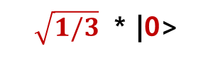
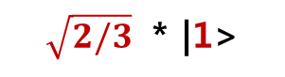
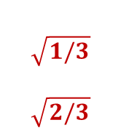
Q 비트
양자 컴퓨터
Qubit의 수학
벡터: 숫자의 집합이라 가정
벡터의 차원: 숫자의 숫자
하나의 큐빗은 2차원 벡터로 표현됨
1
0
0의 상태
|0>
$\sqrt{1/3}$ * |0>
$$\sqrt{1/3}$$
$$\sqrt{2/3}$$
+
0
1
$\sqrt{2/3}$ * |1>
1의 상태
|1>
Notes:
0의 상태 [2차원]
1의 상태
나머지 – superposition 상태

Slide 93


Q 비트
양자 컴퓨터
Qubit의 수학 벡터의 표현 - 상태가 될 수 있는 확률 표시
|1>
$$\sqrt{2/3}$$
1
$$\sqrt{1/3}$$
|0>
Notes:
피타고라스의 법칙

Slide 94
Q 비트
양자 컴퓨터
Qubit의 수학 벡터의 표현 - 상태가 될 수 있는 확률 표시
|1>
원의 둘레의 각 지점이 양자의 상태를 나타냄
|0>
Notes:
피타고라스의 법칙

Slide 95
Q 비트
양자 컴퓨터
Qubit의 수학 벡터의 표현 - 상태가 될 수 있는 확률 표시
|1>
고전적 컴퓨터는 1 또는 0의 상태만 표현 가능
양자 컴퓨터는 훨씬 많은 상태를 표현 가능
|0>
Notes:
피타고라스의 법칙

Slide 96
Q 비트
양자 컴퓨터
Qubit의 수학
두개의 큐빗 – 4차원의 구체 형태
|00>
|01>
|10>
|11>
1
0
0
0
0
1
0
0
0
0
1
0
0
0
0
1

Slide 97

Q 비트
양자 컴퓨터
Qubit의 수학
두개의 큐빗 – 4차원의 구체 형태
2^{N}의 상태를 갖추게 됨

Slide 98
Q 비트
양자 컴퓨터
Qubit의 수학
Quantum Gate가 상태를 변형 – 상태 벡터를 구체 위에서 이동

Slide 99
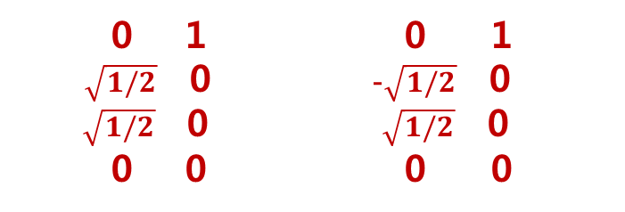
Q 비트
양자 컴퓨터
Qubit의 수학
Quantum Gate가 상태를 변형 – 상태 벡터를 구체 위에서 이동
Unitary Matrix – 구체 위에서 벡터의 움직임을 표현
0 1 0 1
$\sqrt{1/2}$ 0 -$\sqrt{1/2}$ 0
$\sqrt{1/2}$ 0 $\sqrt{1/2}$ 0
0 0 0 0

Slide 100
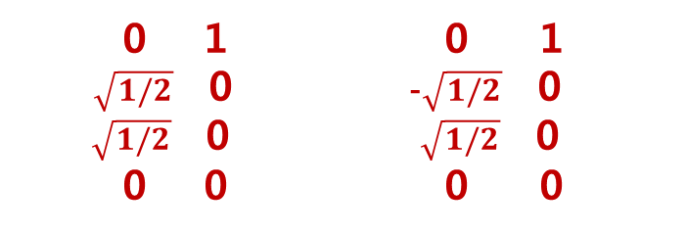
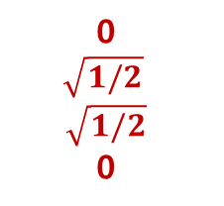
Q 비트
|00>
|01>
|10>
|11>
양자 컴퓨터
1
0
0
0
0
1
0
0
0
0
1
0
0
0
0
1
Qubit의 수학
0 1 0 1
$\sqrt{1/2}$ 0 -$\sqrt{1/2}$ 0
$\sqrt{1/2}$ 0 $\sqrt{1/2}$ 0
0 0 0 0
1
0
0
0
0
$$\sqrt{1/2}$$
$$\sqrt{1/2}$$
0
*
=
Quantum Gate
2번째 상태

Slide 101
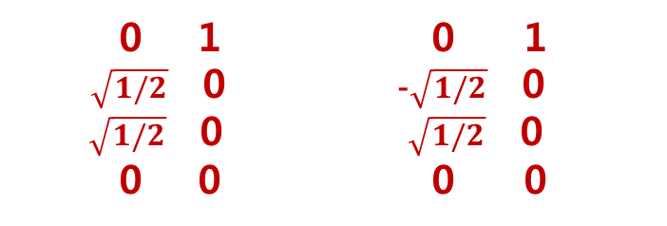
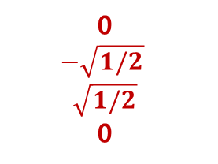
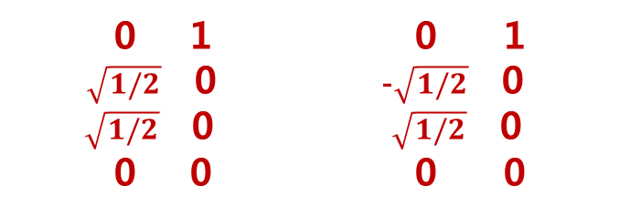
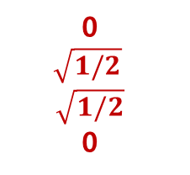
Q 비트
|00>
|01>
|10>
|11>
양자 컴퓨터
1
0
0
0
0
1
0
0
0
0
1
0
0
0
0
1
Qubit의 수학
0 1 0 1
$\sqrt{1/2}$ 0 -$\sqrt{1/2}$ 0
$\sqrt{1/2}$ 0 $\sqrt{1/2}$ 0
0 0 0 0
1
0
0
0
0
$$\sqrt{1/2}$$
$$\sqrt{1/2}$$
0
*
=
Quantum Gate
2번째 상태
0 1 0 1
$\sqrt{1/2}$ 0 -$\sqrt{1/2}$ 0
$\sqrt{1/2}$ 0 $\sqrt{1/2}$ 0
0 0 0 0
0
0
1
0
0
$$−\sqrt{1/2}$$
$$\sqrt{1/2}$$
0
*
=

Slide 102
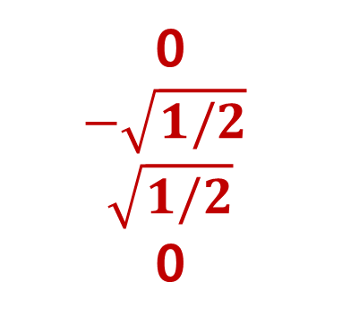
Q 비트
양자 컴퓨터
Qubit의 수학
0
$$−\sqrt{1/2}$$
$$\sqrt{1/2}$$
0
Superposition 결과는 음수가 나올 수 있다 – 절대값만 필요
결과는 복소수도 나올 수 있다 – 2^{N}

Slide 103
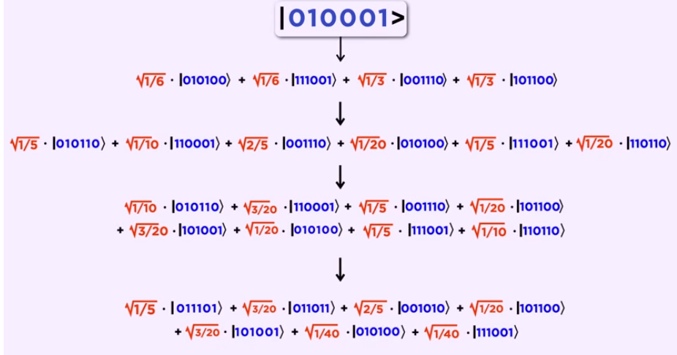
Q 비트
양자 컴퓨터
Qubit의 수학 - 6개의 큐빗으로 연산(64차원 구체)

Slide 104
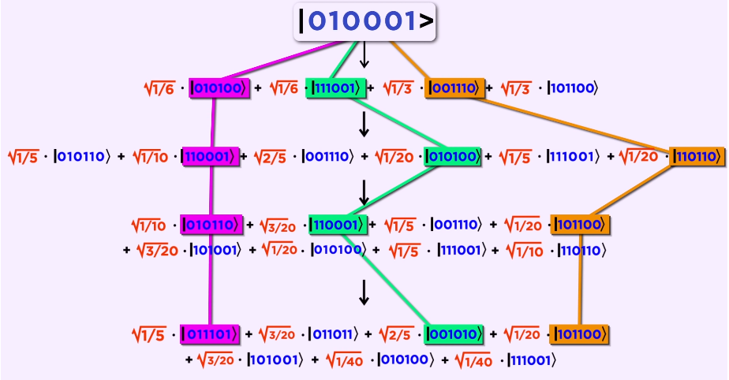
Q 비트
양자 컴퓨터
Qubit의 수학 - 고전 컴퓨터로 계산할 시: 여러 번의 연산

Slide 105
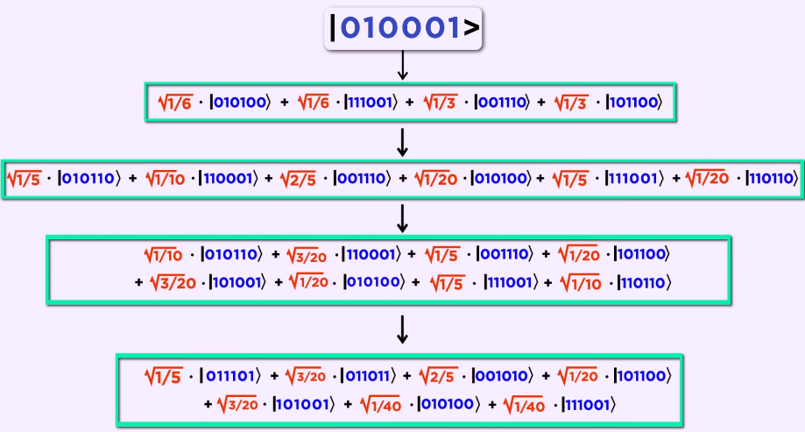
Q 비트
양자 컴퓨터
Qubit의 수학 - 양자 컴퓨터로 계산할 시: 4번의 연산

Slide 106
Q 비트
양자 컴퓨터
Qubit의 조작
Spin Down: 가장 에너지가 낮은 상태

Slide 107
Q 비트
양자 컴퓨터
Qubit의 조작 - 강한 자기장(전자파를 통해)을 형성
Spin Up: 가장 에너지가 높은 상태

Slide 108
Q 비트
양자 컴퓨터
Qubit의 조작 - 방안의 온도 에너지만으로도 Spin up과 Spin Down이 반복할 수 있음 - 불안정한 상태
Absolute Zero의 상태 유지해 주어야 함

Slide 109
Q 비트
양자 컴퓨터
Qubit의 조작 - 전자가 속해있는 자기장에 맞춰 전자파를 줘서 조작

Slide 110
Q 비트
양자 컴퓨터
Qubit의 조작 - 전자가 속해있는 자기장에 맞춰 전자파를 줘서 조작 - 라디오의 주파수처럼 전자에 맞는 파동을 주면 Spin Up 상태가 됨

Slide 111
Q 비트
양자 컴퓨터
Qubit의 조작 - 전자가 속해있는 자기장에 맞춰 전자파를 줘서 조작 - 라디오의 주파수처럼 전자에 맞는 파동을 주면 Spin Up 상태가 됨

Slide 112
Q 비트
양자 컴퓨터
Qubit의 조작 - 전자파를 전자의 특정 상태에서 머물게 정지시키면 superposition 형성

Slide 113
Q 비트
양자 컴퓨터
Qubit의 정보 읽기 - 원자 옆에 내장된 트랜지스터 사용해서 읽음
트랜지스터의 특정 수준의 에너지보다
입자가 갖고 있는 에너지가 높다면 통과 가능
Notes:
How Does a Transistor Work?
https://www.youtube.com/watch?v=IcrBqCFLHIY

Slide 114
Q 비트
양자 컴퓨터
Qubit의 정보 읽기 - 원자 옆에 내장된 트랜지스터 사용해서 읽음
++++ Gate ++++
+
입자가 Spin Up인 경우에는 전류가 흐른다.
Notes:
How Does a Transistor Work?
https://www.youtube.com/watch?v=IcrBqCFLHIY

Slide 115
Q 비트
양자 컴퓨터
Qubit의 정보 읽기
전자뿐만 아니라 원자의 원자핵을 큐비트로 활용 - 전자에 비해 spin이 매우 약함(2000배 약함) - 매우 고립적인 입자 - 여전히 전자파로 Spin 효과를 줄 수 있음
외부에서 주는 자기장
원자 내부의 원자핵에서 나오는 내부 자기장
Notes:
How Does a Transistor Work?
https://www.youtube.com/watch?v=IcrBqCFLHIY

Slide 116
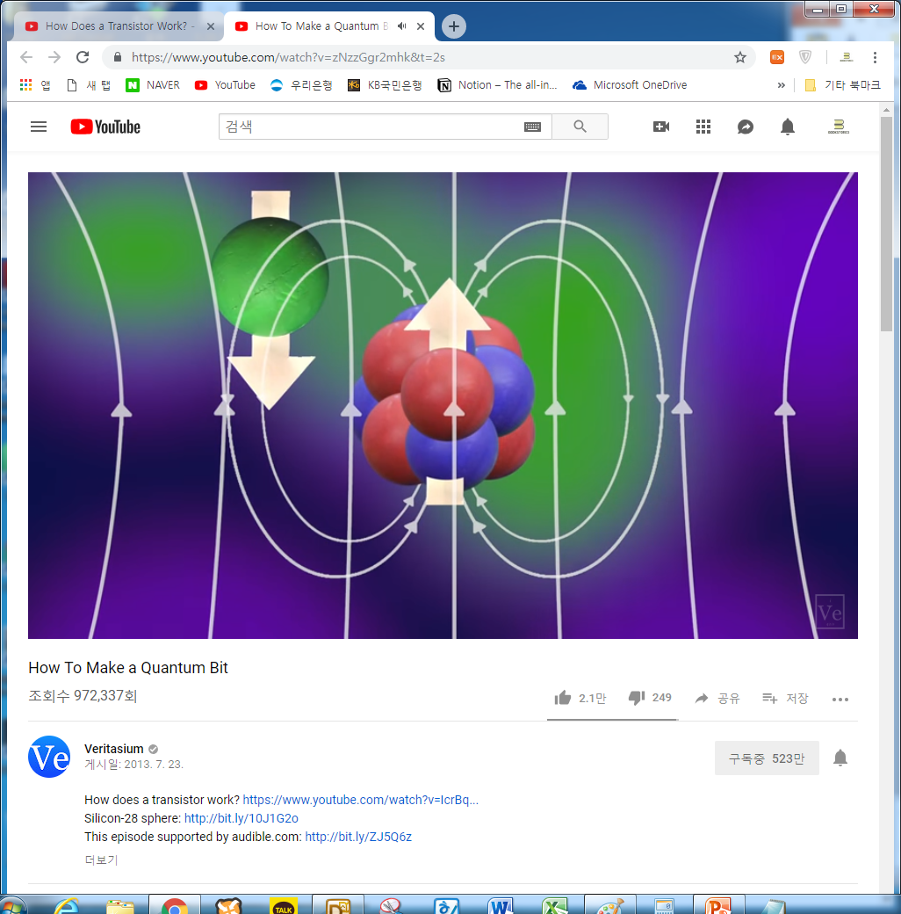
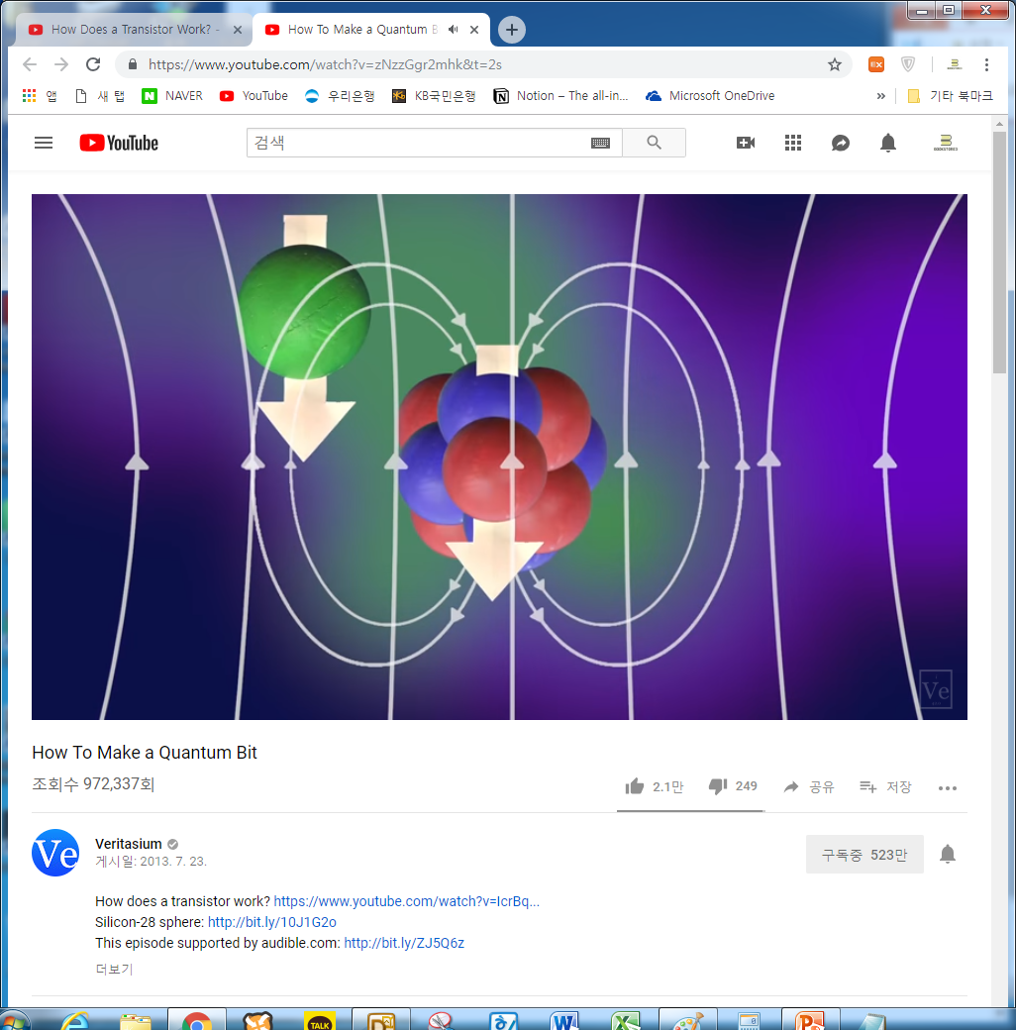
Q 비트
양자 컴퓨터
Qubit의 정보 읽기
원자핵의 자기장 – 2가지 상태를 가질 수 있음
원자핵의 방향에 따라 전자의 방향을 결정 가능

Slide 117
Q 비트
양자 컴퓨터
Qubit의 정보 읽기
원자핵: 전자가 향할 방향을 결정해 주는 역할

Slide 118
Q 비트
양자 컴퓨터
Qubit의 정보 읽기
실리콘 28: 원자의 회전이 0인 물질
양자 입자로 사용할 원자(P(인)) 등을 실리콘에 Doping 해서 사용
큐비트의 완벽한 플렛폼

Slide 119
감사합니다

